Slide 1
Облыстық тамыз кеңесі
2020ж

Slide 2
Сағындықова Қоңырау Жалғасқызы
Бастауыш сынып мұғалімі
Есет мектеп -балабақша кешені

Slide 3
Тақырыбы:
Шағын жинақты бастауыш мектеп оқушыларының танымдық белсенділіктері мен шығармашылық қабілеттерін қалыптастырудағы іс - тәжірибемнен

Slide 4
Еліміз егемендігін алғалы бері білім және ғылым салаларында да әртүрлі жаңалықтар мен өзгерістер пайда бола бастады.
Жаңаша оқыту проблемелары қолға алынды.
Мақсат- қоғамға лайықты білімді азамат дайындау.

Slide 5
2-сынып оқушыларының ұлттық дүниетанымын қалыптастыру мақсатында берілетін қазақша тәулік мезгілдерінің атаулары

Slide 6

3
2
4
1
5
Күн шығар алдындағы мезгіл
Күн көкжиектен көтерілген мезгіл
Күннің орта мезгілі
Күн еңкейген мезгіл
Күн ұясына бата бастаған мезгіл

Slide 7
Тәулік мезгілдерінің атаулары
Күн шығар алдындағы мезгіл – таң, таңертең деп аталады.
Күн көкжиектен көтерілген мезгіл - бұл мезгілді халқымыз «сәске» деп атайды.
Күннің орта - мезгілі түс деп аталады
Күн еңкейген - мезгіл бесін деп аталады
Күн ұясына бата бастаған мезгіл - ақшам, ымырт деп аталады
Түн мезгілі - тәуліктің кештен таңертеңгі уақытқа дейінгі аралығы

Slide 8
3-сынып.
Сүт тағамдарына пайдаланатын ыдыстар мен құралдар

Slide 9
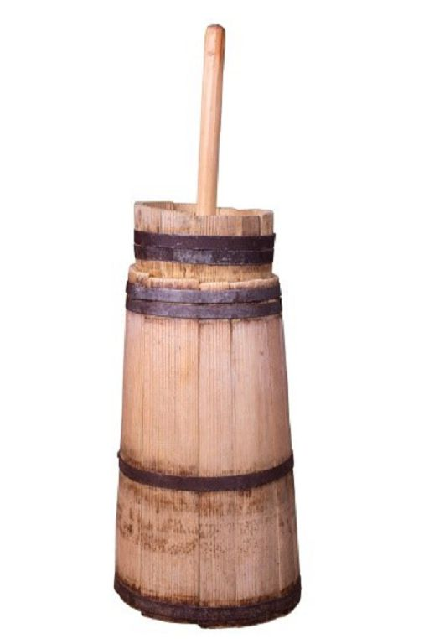
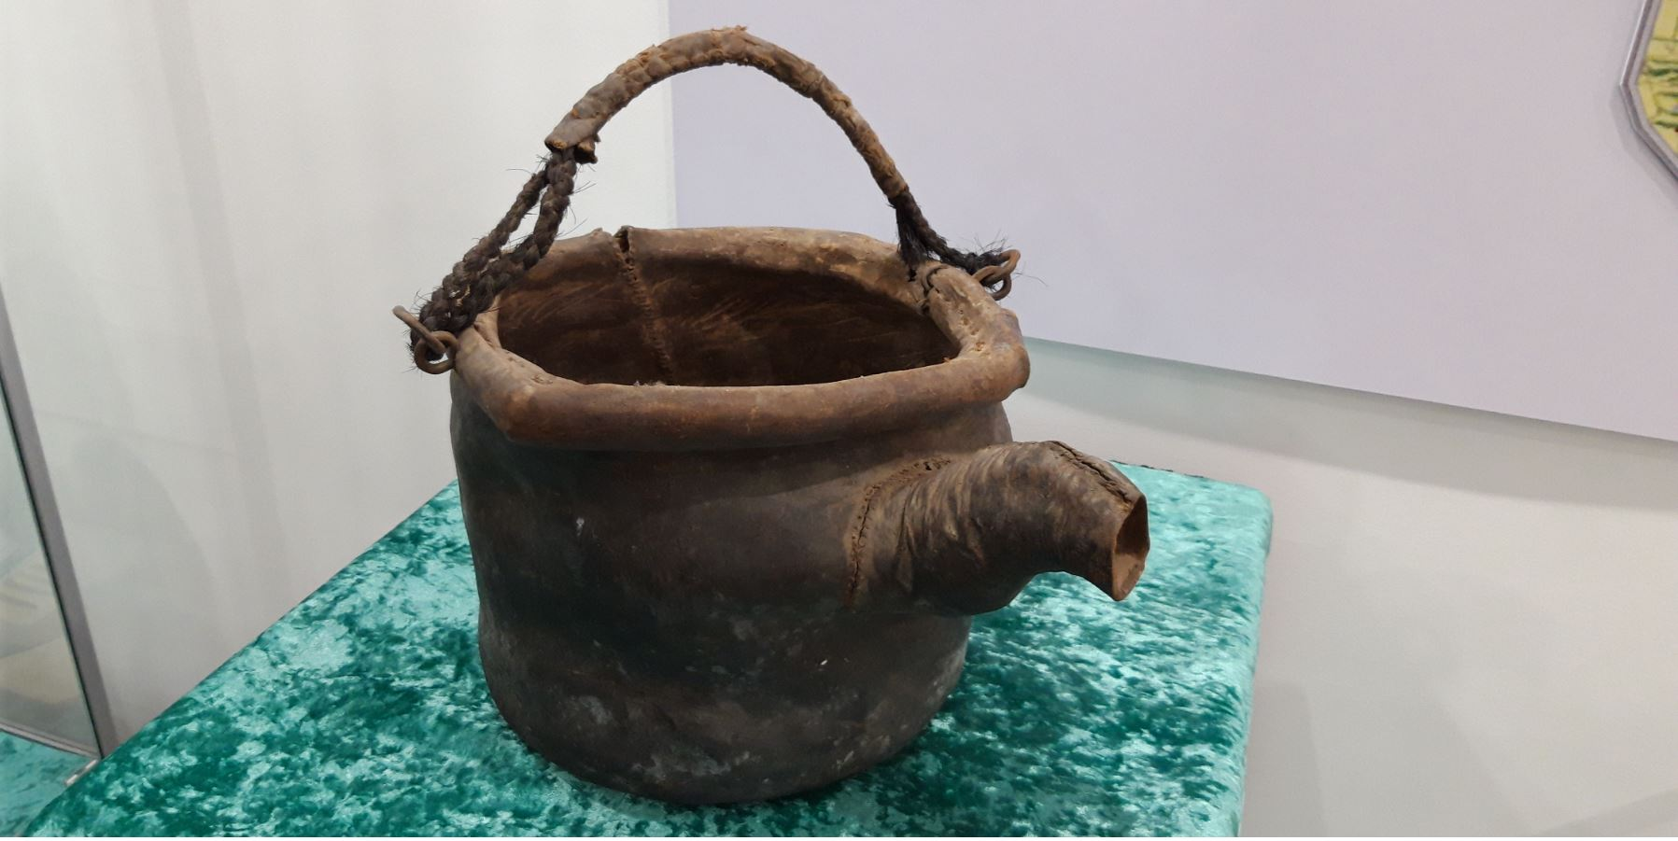
Сүт тағамдарына пайдаланатын ыдыстар
Күбі
Көнек

Slide 10
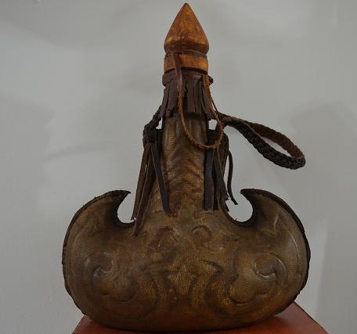
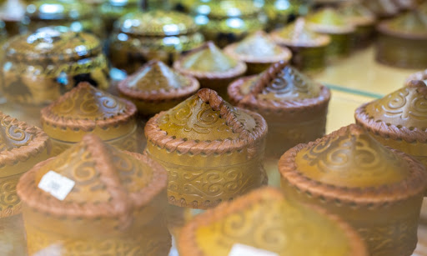
Теріден жасалатын ыдыстар

Slide 11
4-сынып.
Саятшылықта қолданатын құрал- жабдықтар

Slide 12
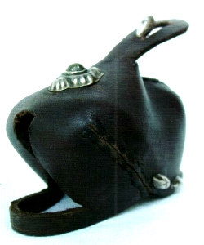
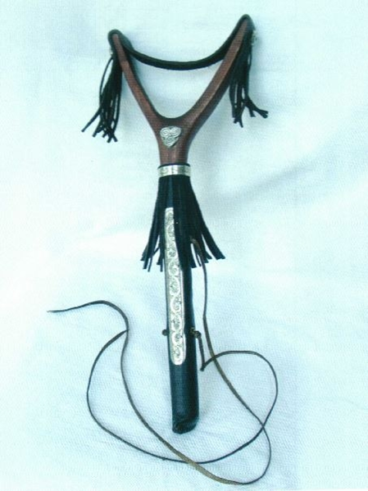
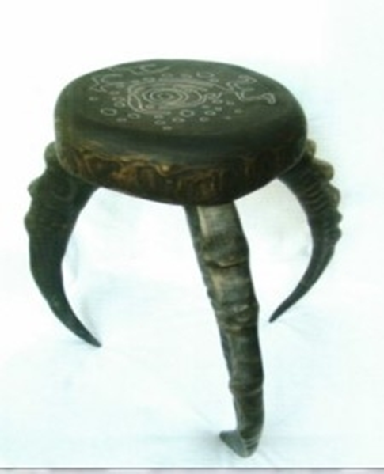
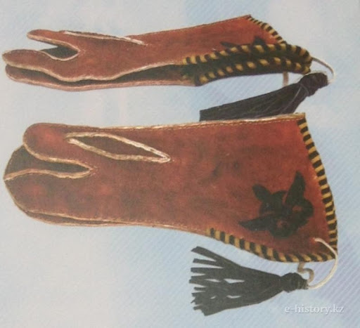
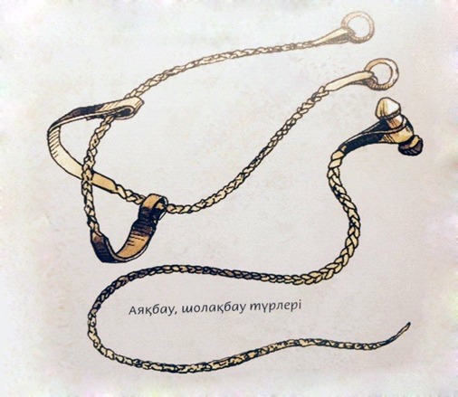
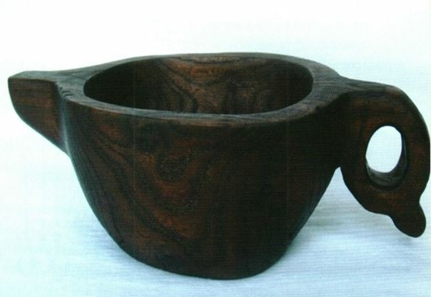
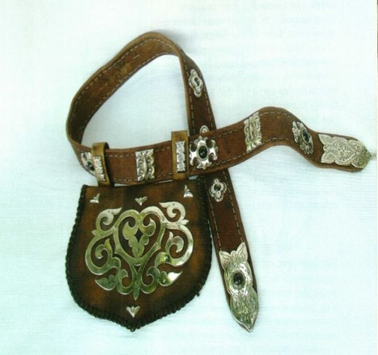
Саятшылықта қолданылатын құрал-жабдықтар
Томаға
Балдақ
Тұғыр
Биялай
Бау
Жем саптыаяқ
Жем қалта

Slide 13
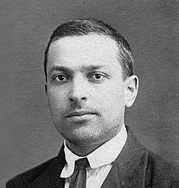
«Шығармашылық –жаңалық ашатын әрекет»
Психолог Л.С.Выготский:

Slide 14
Оқушының шығармашылық қабілетін қалыптастыру үшін қолданатын тәсілім:
балаларға белгілі бір тақырыпта әңгіме оқып, оны басқаша аяқтауға тапсырма беру;
ұйқас ұсыну арқылы өлең шығару;
белгілі бір мақал негізінде әңгіме жазу;
мәтіндегі оқиға желісі бойынша мақал құрастыру;
табиғаттағы заттар мен құбылыстарға қарап жұмбақ құрастыру;
берілген тірек сөздер арқылы қызықты мәтін құрастыру

Slide 15
Шығармашылық жұмысқа баулып,олардың белсенділіктері мен қызығушылығын арттыра түсу үшін қолданылатын әдіс-тәсілдер:
әңгіме мазмұнымен танысу;
мазмұнын ашу;
кейіпкерлерді салыстыра отырып,ұқсастықтары мен айырмашылықтарын сипаттау

Slide 16
Топтық жұмыс кезінде:
- оқушылар бір бірімен пікірлесе отырып, ортақ қорытынды шығарады;
- түсініксіз жерлерін түртіп алады;
- қарсы топтың сұрақтарына жауап береді;
- қорытынды шығарады, өз пікірін дәлелдейді

Slide 17
Менің мақсатым:
танымдық, яғни оқушының тану,іздену әрекетін дамыту;
ақыл-ой белсенділігін арттыру;
ынтасын көтеру;
өз бетімен жұмыс істеуге дағдыландыру;
шығармашылығын шыңдау;
жауапкершілігін арттыру;

Slide 18
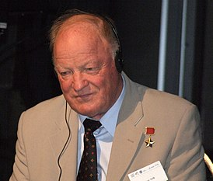
«Төменгі сынып оқушыларының шығармашылық даму үрдісін білімге негіздей отырып,оларды жан-жақты қалыптастыруға игі ықпал етуге болады»
И.П.Волков:

Slide 19
Назарларыңызға рақмет!

